Slide 1
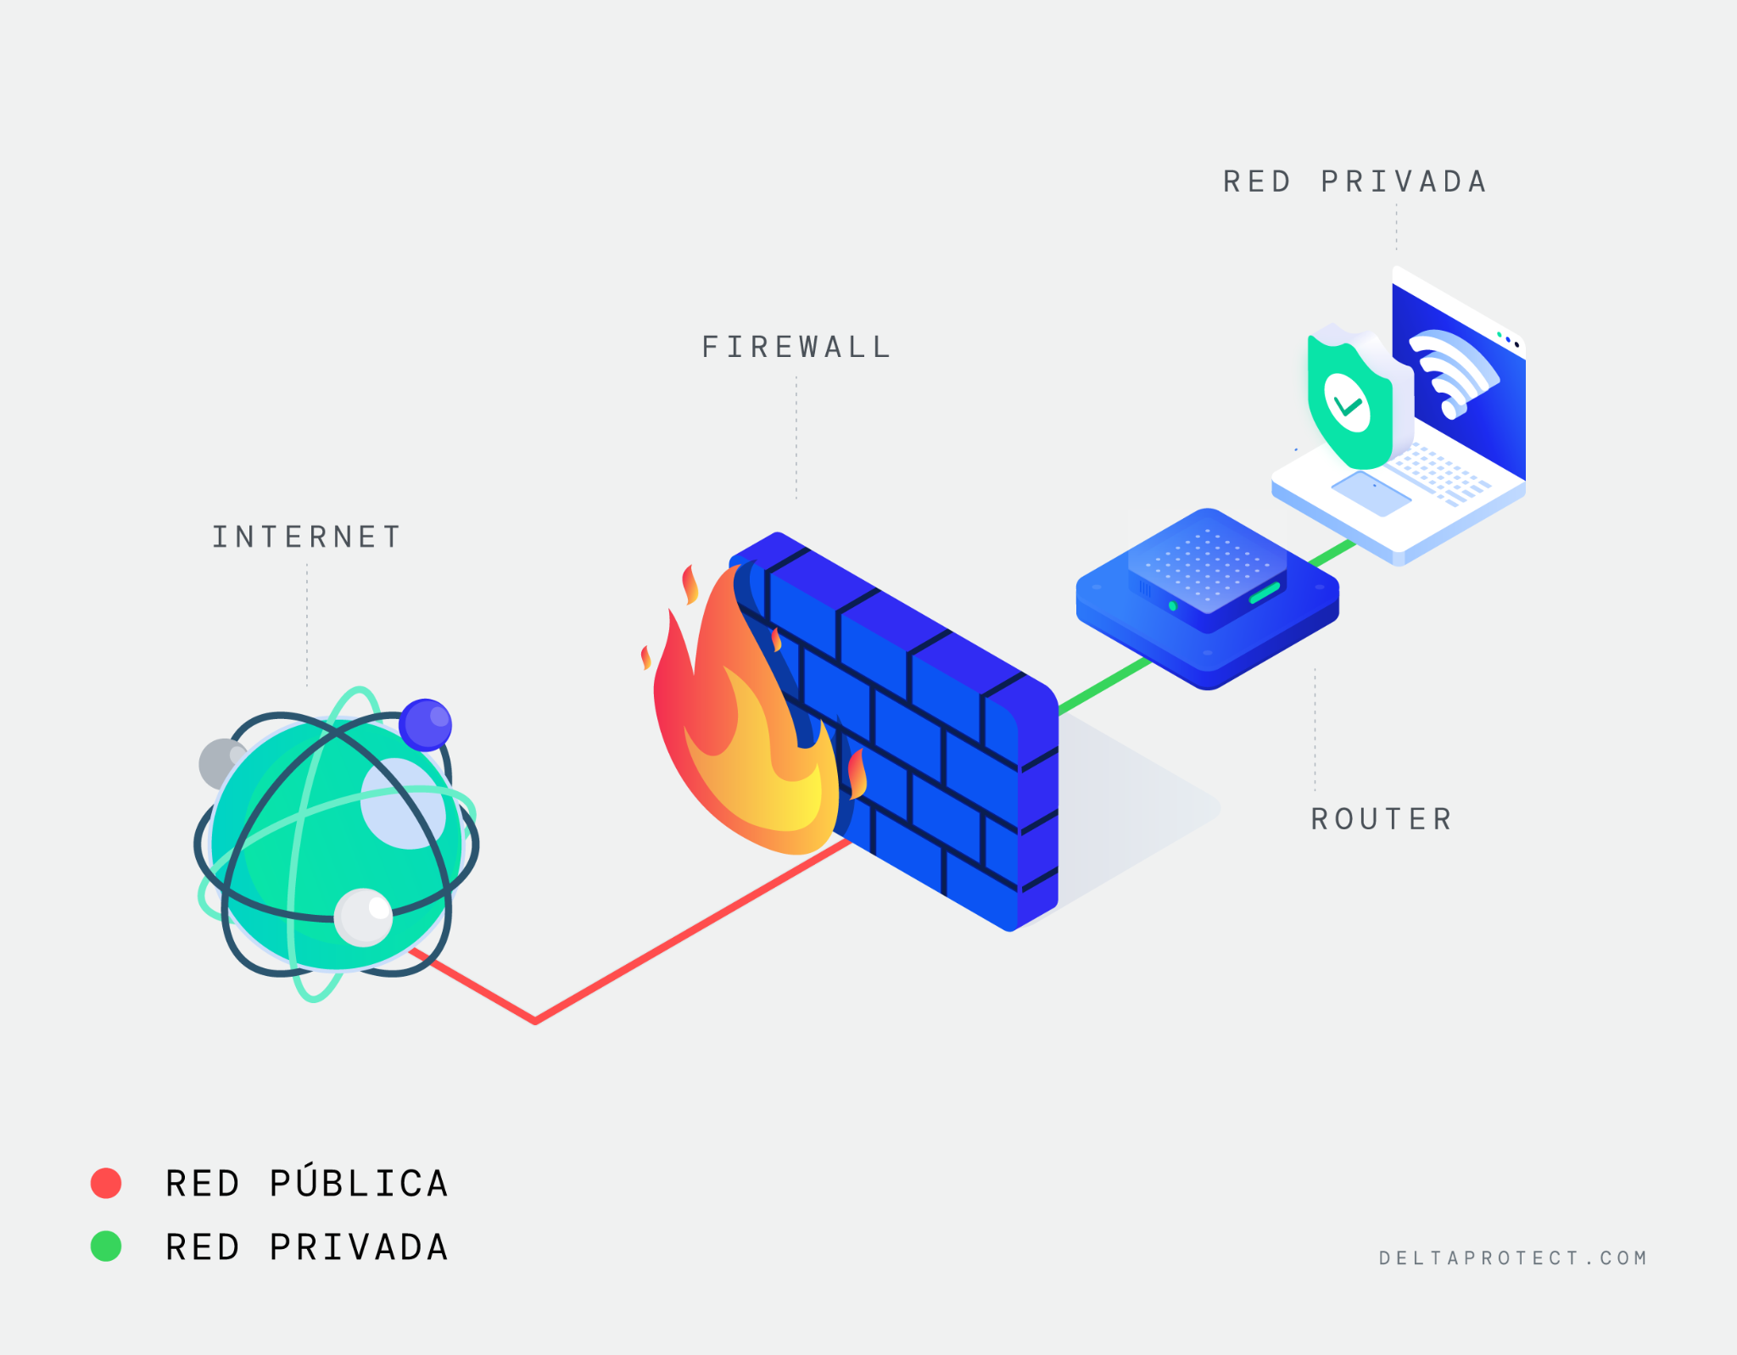
Firewall
Un firewall es un sistema de seguridad de red que monitorea y controla el tráfico de red entrante y saliente basado en un conjunto de reglas de seguridad predeterminadas. Actúa como una barrera entre una red interna confiable y redes externas no confiables, como Internet, para evitar el acceso no autorizado, ataques cibernéticos y otras amenazas.

Slide 2
Papel del Firewall en la Protección de Redes
Filtrar el Tráfico Malicioso: Bloquean intentos de acceso no autorizado a la red y evitan la propagación de malware y otras amenazas.
Controlar el Acceso a Recursos: Definen qué usuarios o sistemas pueden acceder a determinados recursos dentro y fuera de la red, protegiendo datos sensibles.
Proteger contra Ataques de Red: Ayudan a prevenir ataques comunes, como ataques de denegación de servicio (DoS), ataques de inyección, y ataques de fuerza bruta.
Monitoreo y Auditoría: Registran actividades de red, lo que permite a los administradores de red revisar eventos de seguridad y responder rápidamente a incidentes.

Slide 3
Firewall Personal
Es un software instalado en un equipo individual (como una PC o laptop) para protegerlo contra amenazas de red.
Ventajas: Ofrece una protección personalizada a nivel de dispositivo.
Limitaciones: No proporciona protección para toda la red, solo para el dispositivo en el que está instalado.

Slide 4
Firewall de filtrado de paquetes
Inspecciona los paquetes de datos que entran y salen de la red, permitiendo o bloqueando el tráfico basado en reglas predefinidas (por ejemplo, dirección IP, puerto, protocolo).
Ventajas: Rápido y eficiente, adecuado para tareas sencillas de filtrado.
Limitaciones: No inspecciona el contenido de los paquetes, lo que puede permitir el paso de paquetes maliciosos si estos cumplen con las reglas básicas.

Slide 5
Firewall de Inspección de Estado
Monitorea el estado de las conexiones de red y toma decisiones de filtrado basadas en el estado de las conexiones y el contexto de los paquetes.
Ventajas: Ofrece una capa adicional de seguridad al tener en cuenta el estado de la conexión, lo que ayuda a bloquear paquetes inesperados.
Limitaciones: Puede ser más complejo de configurar y consume más recursos.

Slide 6
Firewall de Aplicación o Proxy
Actúa como intermediario entre el usuario final y el recurso al que desea acceder, filtrando todo el tráfico a nivel de aplicación. Los usuarios no se conectan directamente a los servidores externos, sino que el proxy realiza la conexión en su nombre.
Ventajas: Capacidad de inspeccionar el contenido de los paquetes a nivel de aplicación, bloqueando ataques específicos de aplicaciones.
Limitaciones: Puede introducir latencia y requiere más recursos.

Slide 7
Firewall de Próxima Generación
Combina capacidades de firewalls tradicionales con funciones avanzadas como inspección profunda de paquetes (DPI), prevención de intrusiones (IPS), y control de aplicaciones.
Ventajas: Proporciona una protección más integral contra amenazas avanzadas, como ataques dirigidos y malware.
Limitaciones: Más costoso y puede requerir hardware más potente.

Slide 8
Configuración de Firewalls
Definición de Zonas de Red:
Zonas: Un firewall suele dividir la red en diferentes zonas (por ejemplo, una zona interna confiable, una zona externa no confiable como Internet, y una zona desmilitarizada o DMZ).
Objetivo: Separar las áreas de la red para aplicar diferentes políticas de seguridad según la sensibilidad de los datos o servicios en cada zona.
Establecimiento de Políticas por Defecto:
Permitir por defecto (Allow by default): Todo el tráfico es permitido a menos que una regla lo bloquee.
Denegar por defecto (Deny by default): Todo el tráfico es bloqueado a menos que una regla lo permita. Esta es la política recomendada para maximizar la seguridad.

Slide 9
Configuración de Firewalls
3. Definición de Reglas de Filtrado:
Reglas de filtrado de paquetes: Definen qué tipo de tráfico se permite o bloquea basado en criterios específicos como:
Dirección IP de origen y destino.
Número de puerto de origen y destino.
Protocolo utilizado (TCP, UDP, ICMP, etc.).

Slide 10
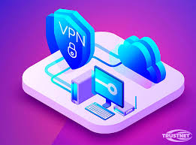
DMZ
Una DMZ es una red informática perimetral y aislada que actúa como una capa intermedia entre Internet y la red interna de una organización (LAN)

Slide 11
Caracteristicas de una DMZ
Separación de redes
Control de acceso
Reducción de riesgos
Monitoreo y auditoria
Configuración con múltiples firewalls

Slide 12
Tipos de DMZ (aplicaciones)
Servidor Web, Correo, DNS públicos
Entornos Híbridos
Proxys y VPN
Sistema de monitoreo de trafico intruso (IDS/IPS)
Redes domesticas (ej. IOT)

Slide 13
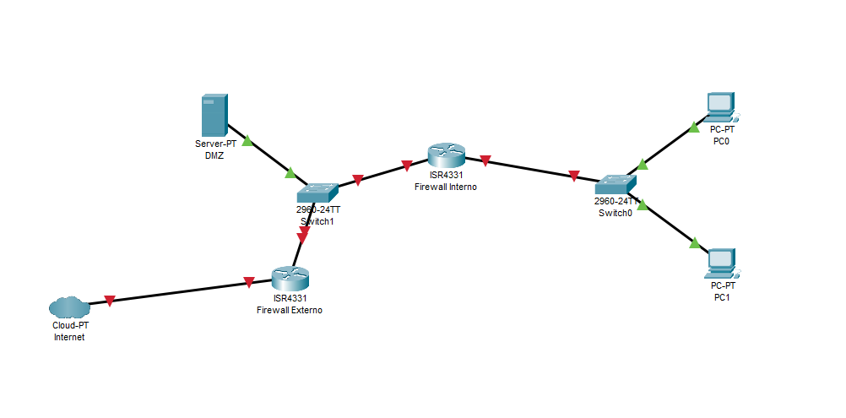
Arquitectura

Slide 14
Muchas gracias

